Slide 1
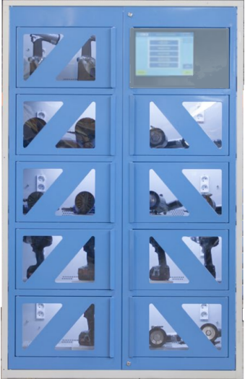
Projet e-stock
BTS-SN 2020
Tranchat Joffrey

Slide 2
Sommaire
Expression du besoin
Présentation du projet
Synoptique du système
Cahier des charges
Planification et organisation
Répartition des tâches
Liaison Série
Protocole de communication
Matériels et ressources de développement
Base de données
Mise à jour du stock
Gestion du lecteur code-barres
Mise à jour des mouvements
Conclusion

Slide 3
Expression du besoin
L’armoire e-stock doit pouvoir:
rendre accessible le matériel dans un espace sécurisé
faciliter un inventaire des stocks avant de passer une commande
assurer un suivi des activités (qui a effectué l’activité ? quand? en combien de temps? )
rendre plus autonome et de responsabiliser les utilisateurs
permettre de se libérer de la gestion et du rangement

Slide 4
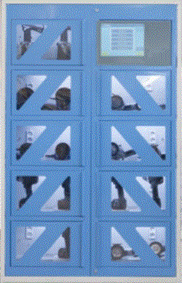
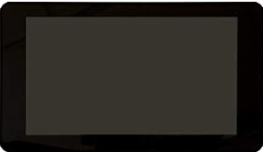
Présentation du projet
Une armoire pourra contenir au maximum :
8 casiers max.
Un écran tactile
Un lecteur RFID
Un lecteur code-barre
Par casier :
Un système d’ouverture/fermeture
Une balance

Slide 5
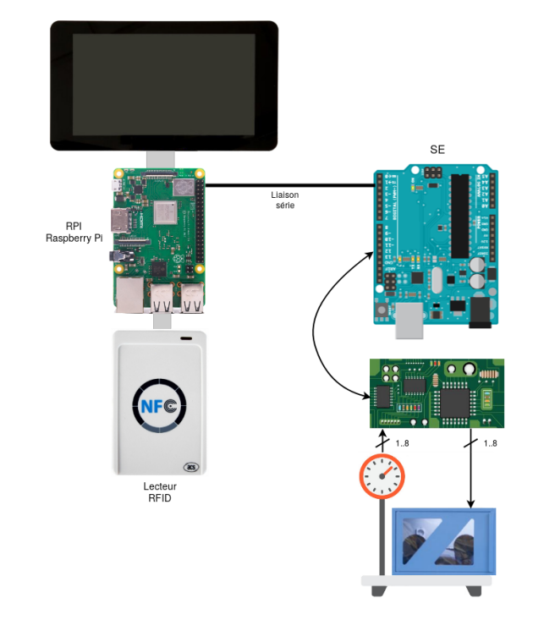
Synoptique du système

Slide 6
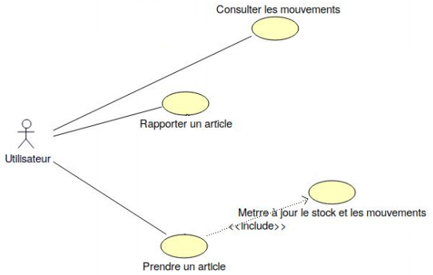
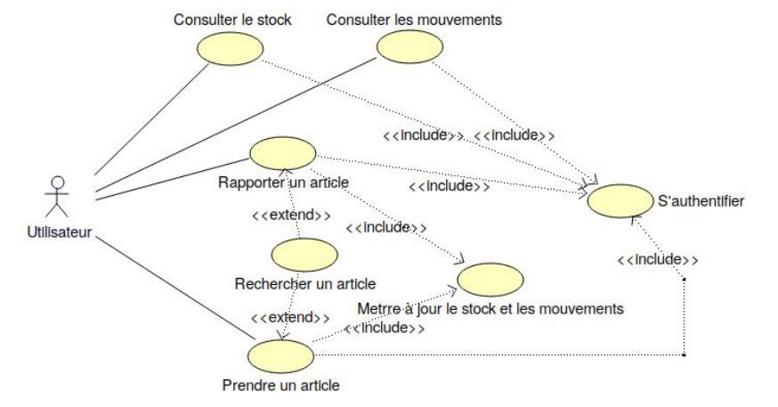
cahier des charges

Slide 7
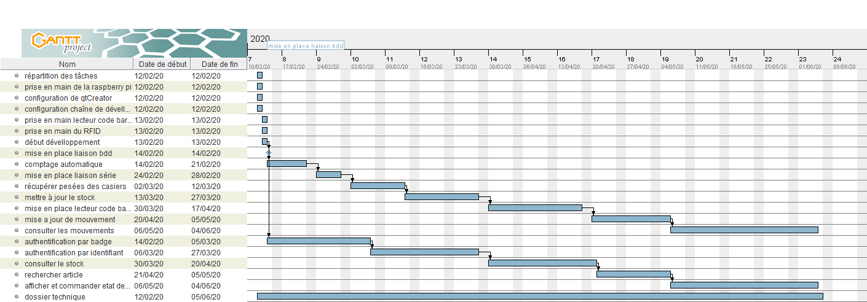
Planification et organisation
Outils utilisés :
Trello
Gantt project
RiouxSVN
Google Drive

Slide 8
Répartition des tâches
Tâches à réaliser | Priorité | Itération
Mettre à jour le stock | haute | 1
Comptage automatique | haute | 1
Communiquer avec le SE | haute | 1
Mettre à jour les mouvements | moyenne | 2
Lecteur code barre | moyenne | 2
Consulter les mouvements | moyenne | 3

Slide 9
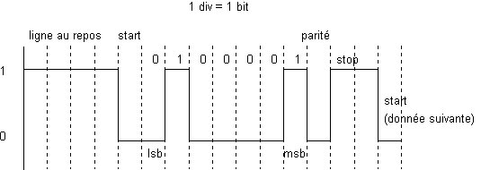
Liaison Série
Liaison | RS232 | RS422 | RS485
Distance | 15m | 1200m | 1200m
Débit max. | 19200 Bauds | 10 MBds | 10 MBds
Nombre d’émetteurs | 1 | 1 | 32
Nombre récepteurs | 1 | 10 | 32
Parité = paire
Transmission du caractère ‘B’ dont le codage ASCII est ‘x100 0010’
Nb bits de données = 7
Nb bits de stop = 2

Slide 10
Protocole de communication
Trame de requête Raspberry Pi → SE
CASIERS;requête;n_casier;\r\n
n_casier ⇒ 1 à 8 et 0 = broadcast
requête ⇒ 3 pour une demande de mesure de poids
Trame de réponse SE → Raspberry Pi :
CASIERS;réponse;n_casier;donnée;\r\n
n_casier ⇒ 1 à 8

Slide 11
Matériels et ressources de développement
Désignation | Caractéristiques
Système d’exploitation | GNU/Linux Raspbian
Système de gestion de base de données | MySQL
Atelier de génie logiciel | Bouml v7.9
Logiciel de gestion de version | subversion (RiouxSVN)
Générateurs de documentation | Doxygen version 1.8
Environnement de développement | Qt Creator et Qt Designer
API GUI | Qt 5.11.2
Désignation | Caractéristiques
Raspberry PI | Raspberry PI 3
Écran | Écran tactile 7” 800x480
lecteur code-barres | Honeywell 1400G2D

Slide 12
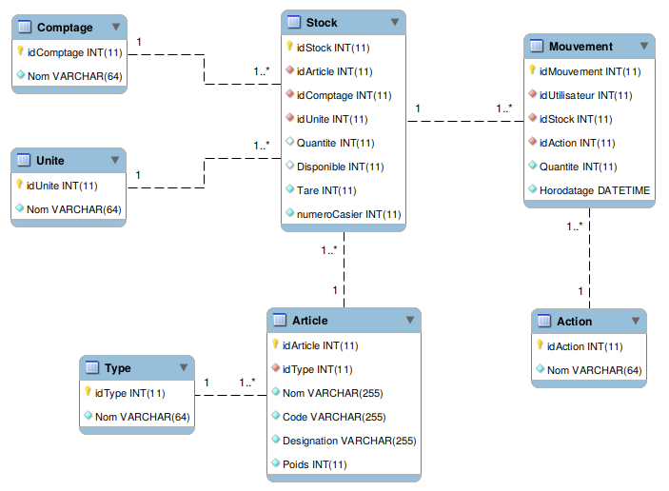

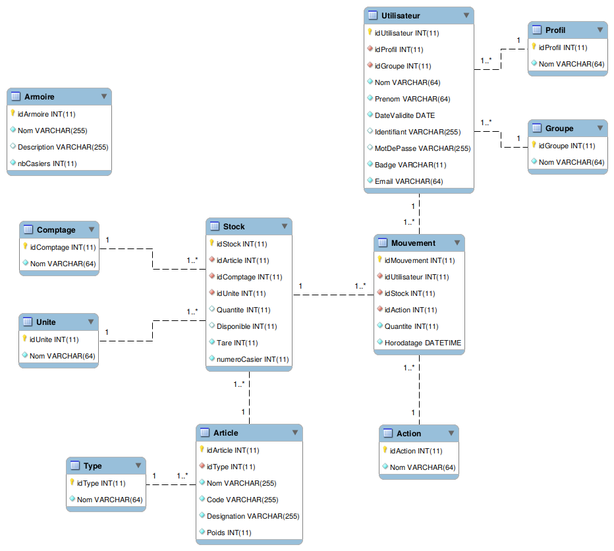
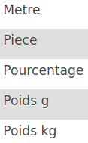

Base de données

Slide 13
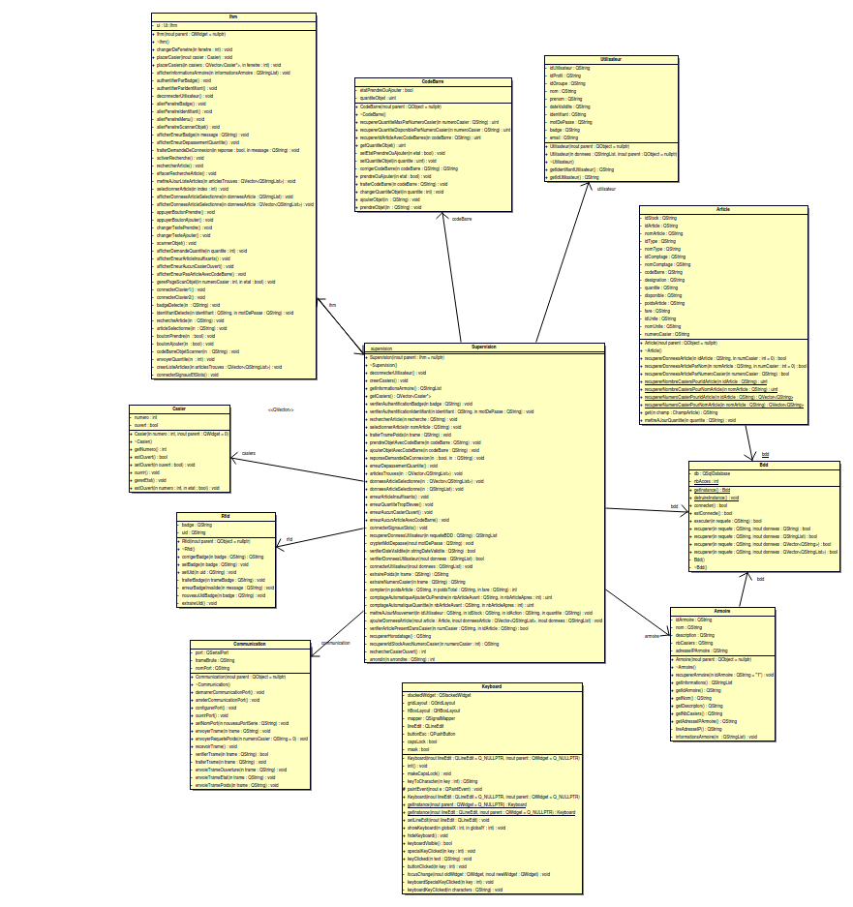
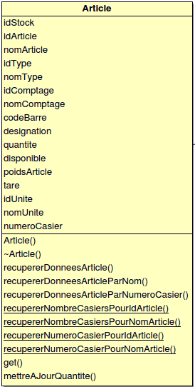
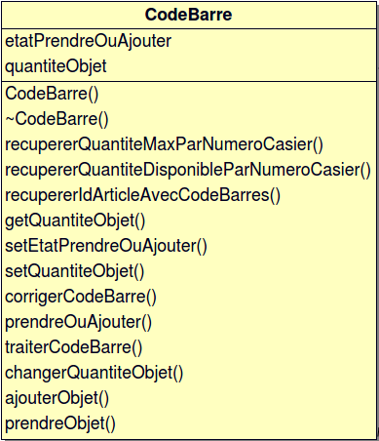
Diagramme de classes

Slide 14
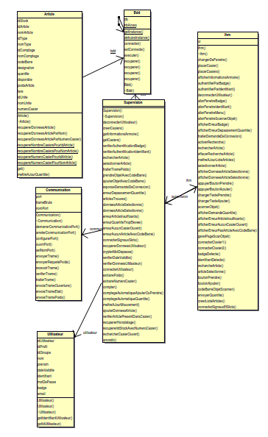
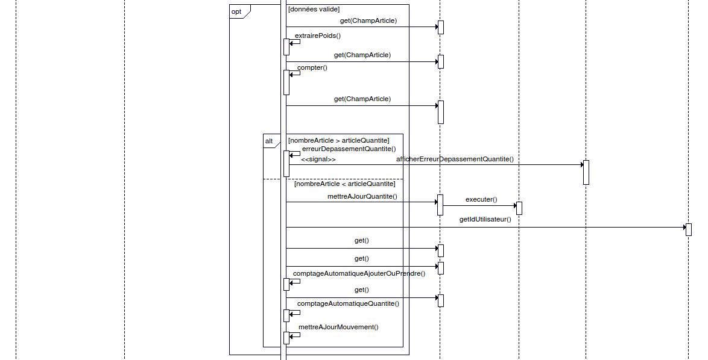
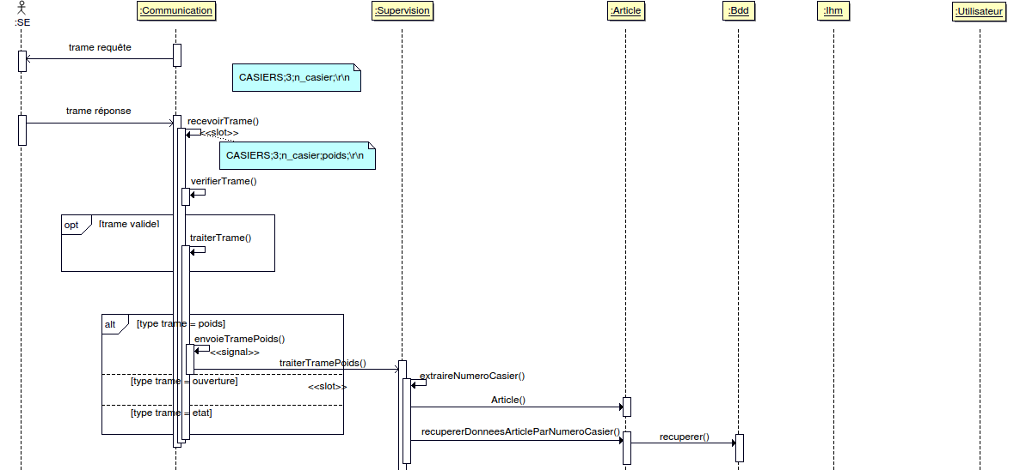
Scénario : Mise à jour du stock

Slide 15
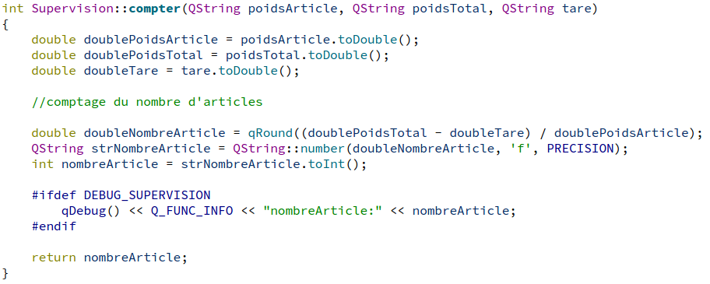
Comptage automatique

Slide 16
Tests
Test | Nombre d’objets | Résultat attendu | Résultat obtenu | Valide
nombre d’objet disponible inférieur au nombre d’objet maximum dans le casier | nombre d’objet disponibles =5 nombre d’objet maximum =10 | Le stock doit bien être mis à jour | Le stock est bien mis à jour | oui
nombre d’objet disponible égal au nombre d’objet maximum dans le casier | nombre d’objet disponibles = 10 nombre d’objet maximum =10 | Le stock doit bien être mis à jour | Le stock est bien mis à jour | oui
nombre d’objet disponible supérieur au nombre d’objet maximum dans le casier | nombre d’objet disponibles = 15 nombre d’objet maximum =10 | Le stock ne doit pas être mis à jour et un message d’erreur doit être afficher pour signaler qu’il y à trop d’objet dans le casier | Le stock n’est pas mis à jour est un message d’erreur s’affiche pour signaler qu’il y à trop d’objet dans le casier | oui

Slide 17
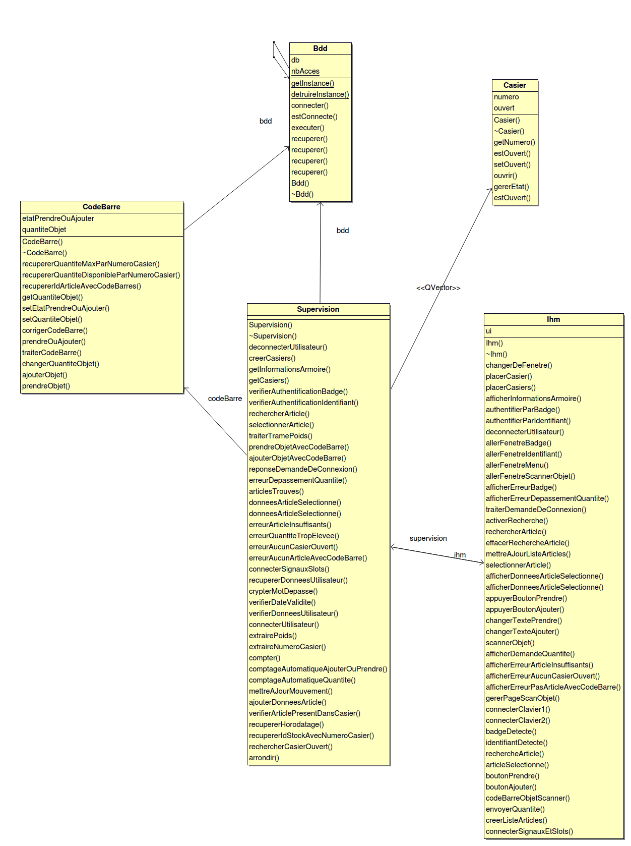
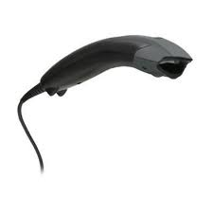
Lecteur code-barres

Slide 18
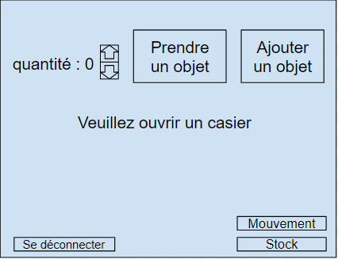
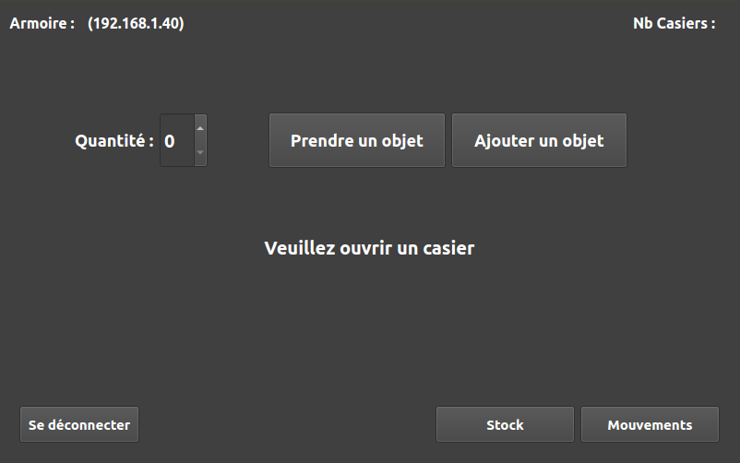
Interface

Slide 19
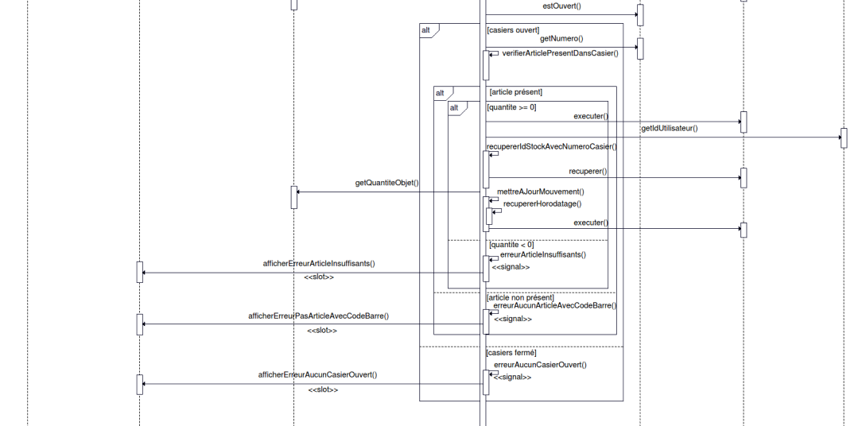
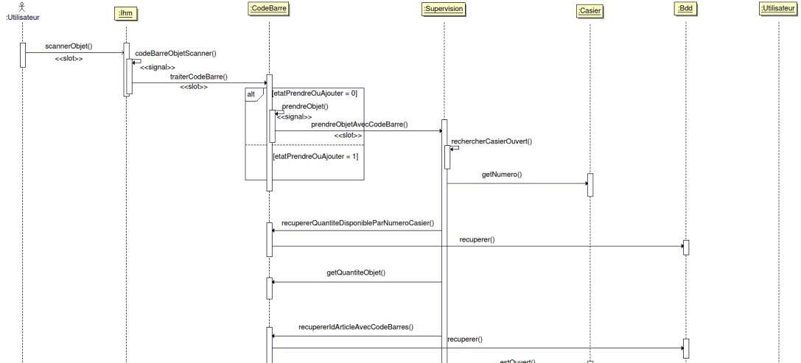
Scénario : prendre un objet

Slide 20
Test
Test | données | Résultat attendu | Résultat obtenu | Valide
aucun casier ouvert | numeroCasier = “” | un message d’erreur s’affiche pour dire que aucun casier n’est ouvert | un message d’erreur s’affiche pour dire que aucun casier n’est ouvert | oui
le code-barres ne correspond pas à l’objet présent dans le casier | code barres scanner = “8452943185237” code barres attendu = “3400936486294” | un message d’erreur s’affiche pour signaler que cette objet n’est pas dans ce casier | un message d’erreur s’affiche pour signaler que cette objet n’est pas dans ce casier | oui
la quantité prise est trop élevée | quantité Disponible = “5” quantité demandée = “7” | un message d’erreur s’affiche pour signaler que la quantité demandée est trop élevée | un message d’erreur s’affiche pour signaler que la quantité demandée est trop élevée | oui
un casier est ouvert | numeroCasier = “1” | Le programme passe à la prochaine vérification | Le programme passe à la prochaine vérification | oui
le code-barres correspond à l’objet dans le casier | code barres scanner = “3400936486294” code barres attendu = “3400936486294” | le programme passe à la suite | le programme passe à la suite | oui
la quantité demandée n’est pas trop élevée | quantité Disponible = “5” quantité demandée = “2” | le programme m’est à jour les données | le programme m’est à jour les données | oui

Slide 21
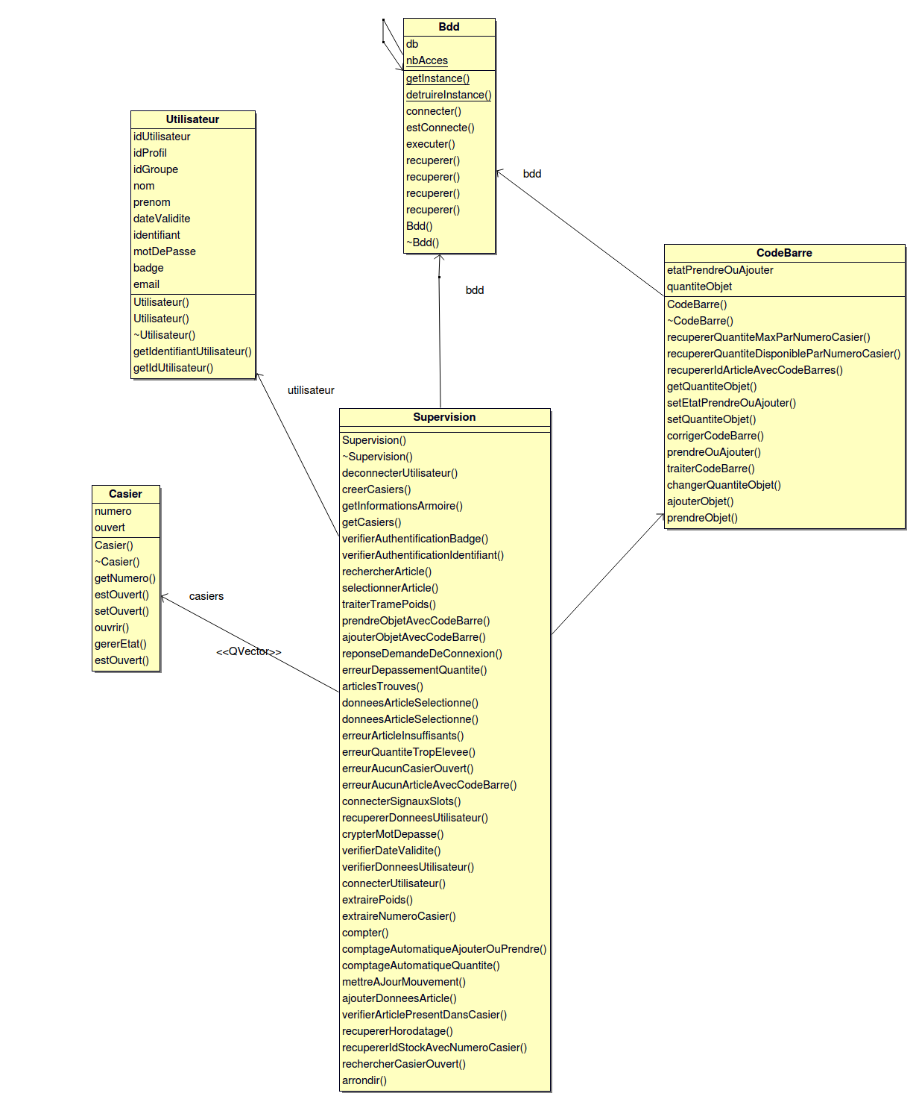
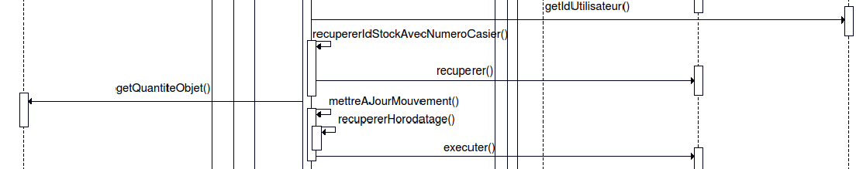
Scénario : Mise à jour des mouvements

Slide 22
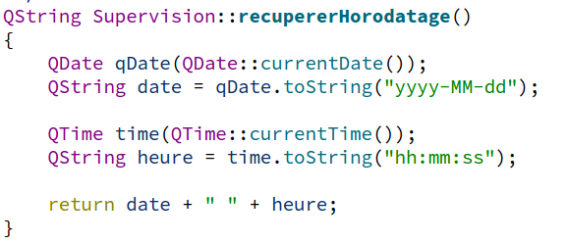
Horodatage

Slide 23

Requête SQL
INSERT INTO Mouvement(idUtilisateur, idStock, idAction, Quantite, Horodatage) VALUES (‘2’, ‘1’, ‘1’, ‘5’, ‘2020-05-04 12:04:55’);

Slide 24
Conclusion

